Slide 1
Yerin məsafədən müşahidəsi üzrə xidmət və həllər
Azərbaycan Respublikasının Kosmik Agentliyi (Azərkosmos)

Slide 2
Azərbaycan Respublikasının Kosmik Agentliyi (Azərkosmos)
Üstünlüklər
1
2
3
4
Vaxtın və xərclərin səmərəli olması
Qlobal əhatə
dairəsi
Arxiv peyk
təsvirləri
Effektiv resurs idarəçiliyi
Azərkosmos Məxfi Mülkiyyətidir

Slide 3
Azərbaycan Respublikasının Kosmik Agentliyi (Azərkosmos)
Xidmət və Həllər
Azərkosmos Məxfi Mülkiyyətidir

Slide 4
Müxtəlif əkin sahələrin xəritələşdirilməsi, monitorinqi və məhsuldarlığın proqnozlaşdırılması
Peyk təsvirləri əsasında əkin sahələrinin xəritələşdirilməsi, məhsuldarlığın monitorinqi və proqnozlaşdırılması xidmətimizin kənd təsərrüfatı torpaqlarının inventarlaşdırılması, torpaqdan istifadənin təhlili, zəruri ilkin məlumatların təqdim edilməsi, əkin növlərinin müəyyən edilməsi, vegetasiya dövründə gecikmələrin aşkar edilməsi, düzgün aqrotexniki idarəetmənin təmin edilməsi,anomaliyaların proqnozlaşdırılması kimi bir sıra digər faydalı üstünlükləri var.
Azərkosmos Məxfi Mülkiyyətidir

Slide 5
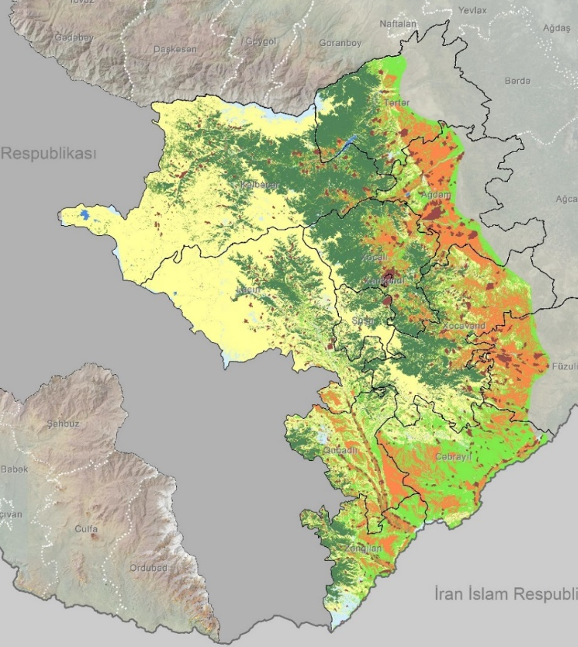
Faktiki və potensial əkin sahələrinin müəyyənləşdirilməsi
Bizim peyk müşahidə xidmətlərimiz bizə buğda, pambıq, tütün və s. kimi müxtəlif məhsulların yetişdirilməsi üçün ən yaxşı şəraitə malik faktiki və potensial əkin sahələrinin yerini müəyyən etməyə imkan verir.
Azərkosmos Məxfi Mülkiyyətidir

Slide 6
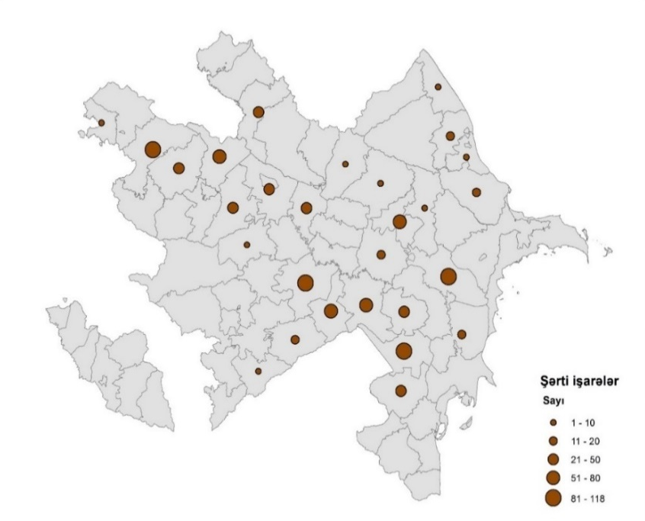
Pivot suvarma sistemlərinin coğrafi verilənlər bazasının hazırlanması
Peyk görüntülərindən istifadə edərək pivot suvarma sistemlərinin müəyyən edilməsinə və inventarlaşdırmasına imkan verir
Azərkosmos Məxfi Mülkiyyətidir

Slide 7
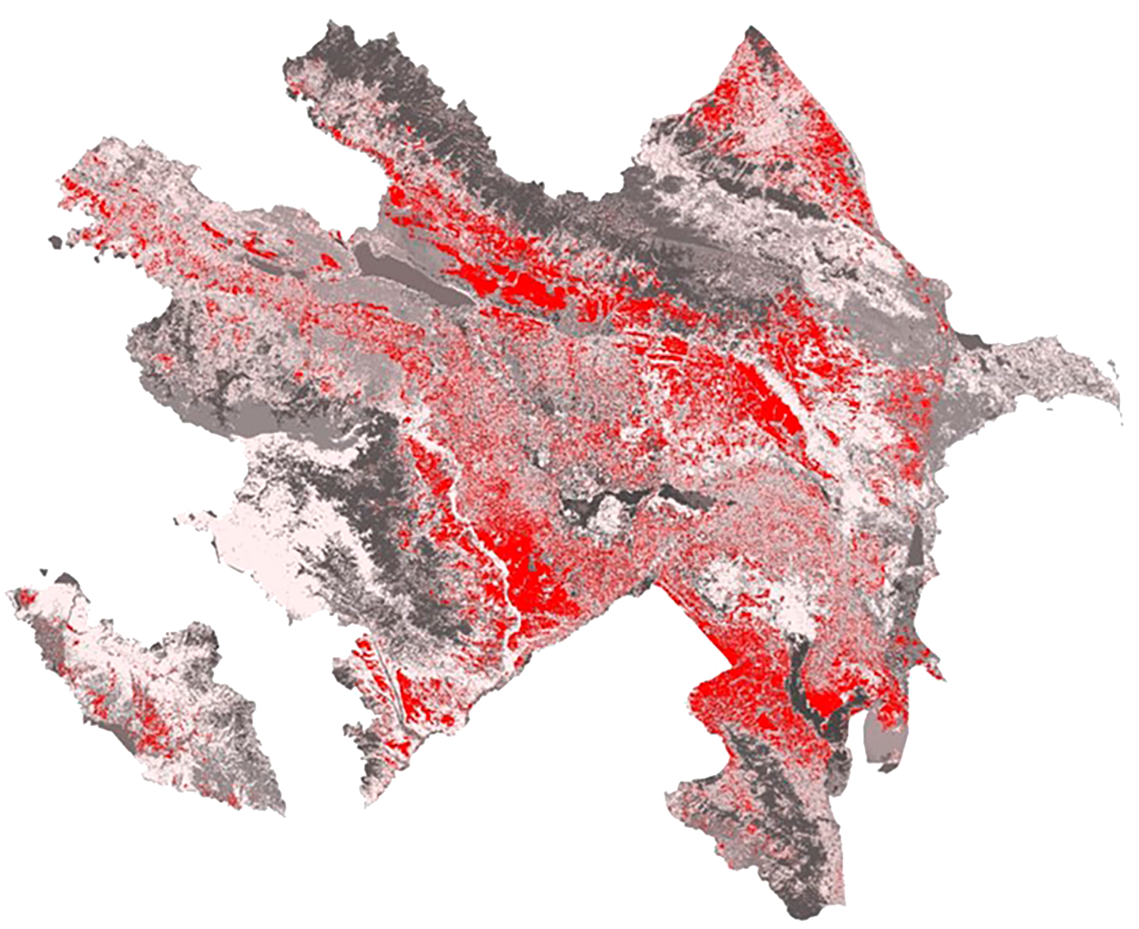
Şumlanmış torpaqların müəyyən edilməsi
Peyk təsvirlərindən istifadə edərək kənd təsərrüfatı bitkiləri üçün şumlanmış torpaqların xəritələşdirilməsi işləri aparılır
Azərkosmos Məxfi Mülkiyyətidir

Slide 8
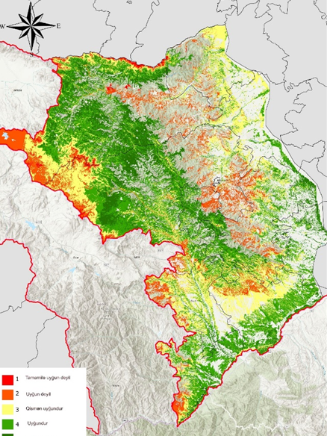
Otlaqların monitorinqi və otlaq üçün potensial olaraq uyğun olan sahələrin müəyyən edilməsi
Azərkosmos Məxfi Mülkiyyətidir

Slide 9
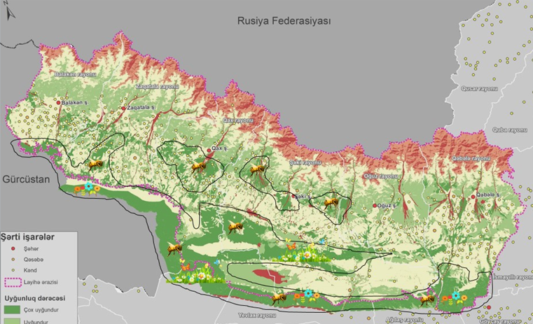
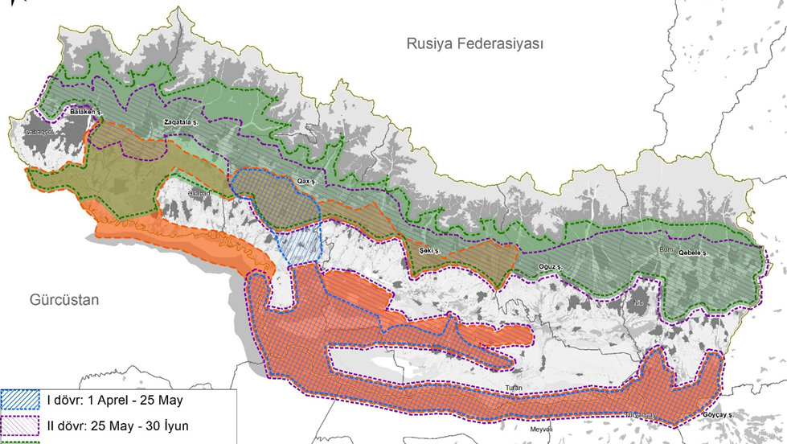
Arıçılıq üçün yararlı sahələrin müəyyən edilməsi və mümkün rotasiya istiqamətlərinin göstərilməsi.
Zamanla böyük arıçılıq təsərrüfatlarının yaradılması üçün uyğun yerləri və optimal rotasiya istiqamətlərini tövsiyə etməyə imkan verən, əlverişli temperatur və bol nektar ehtiyatı olan əraziləri müəyyən etməyə kömək edən, səmərəli arıçılığı təşviq edən bir xidmətdir.
Azərkosmos Məxfi Mülkiyyətidir

Slide 10
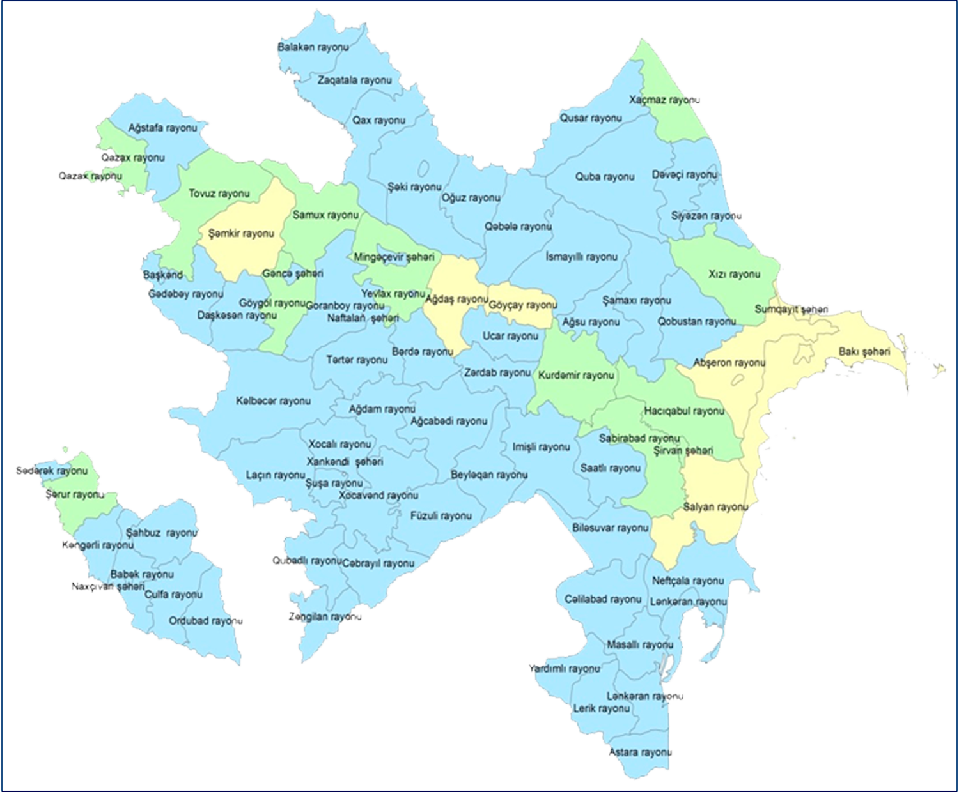
İstixanaların inventarizasiyası
Kosmik monitorinq istixanaları müəyyən etməyə və eləcə də məlumat bazasını tərtib etməyə imkan verir
Azərkosmos Məxfi Mülkiyyətidir

Slide 11
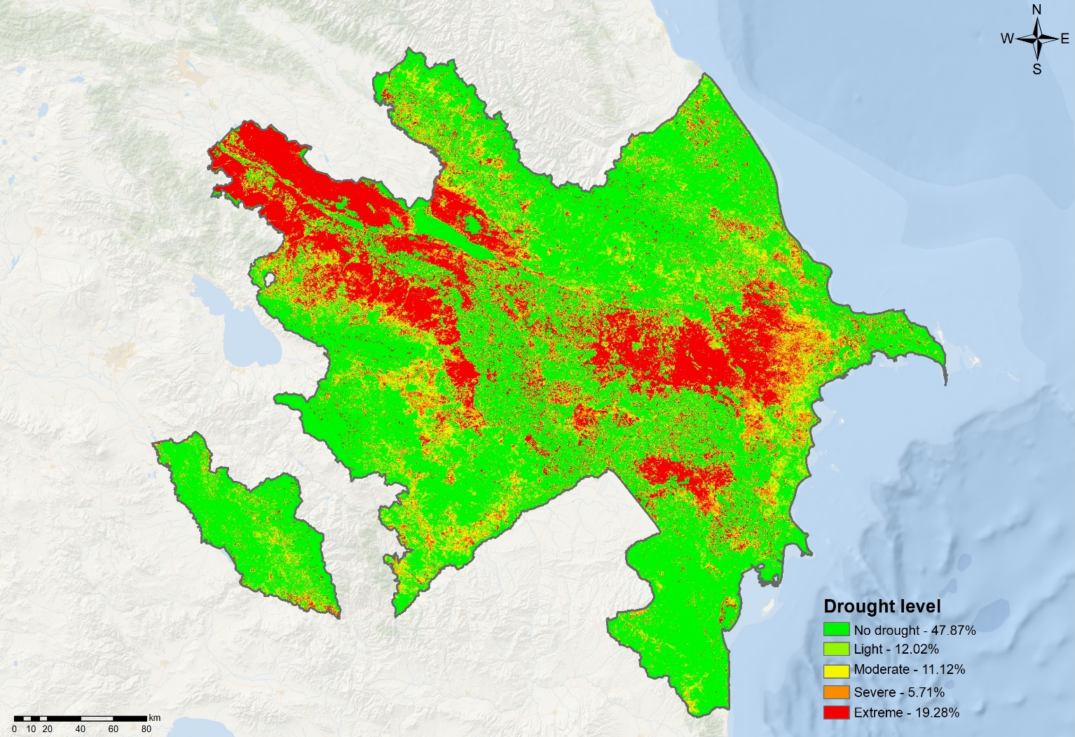
Quraqlıq ərazilərin monitorinqi
Xidmət Vegetasiya İndeksindən (VCI) istifadə edərək, tələb olunan ərazidə quraqlıq səviyyəsini izləməyə imkan verir.
Azərkosmos Məxfi Mülkiyyətidir

Slide 12
İqlim dəyişikliyinin kənd təsərrüfatına təsirlərinin monitorinqi
Bu xidmət su ehtiyatlarının, iqlim dəyişikliyinə həssas ərazilərin və səhralaşma əlamətləri olan ərazilərin qiymətləndirilməsinə imkan verəcək.

Slide 13
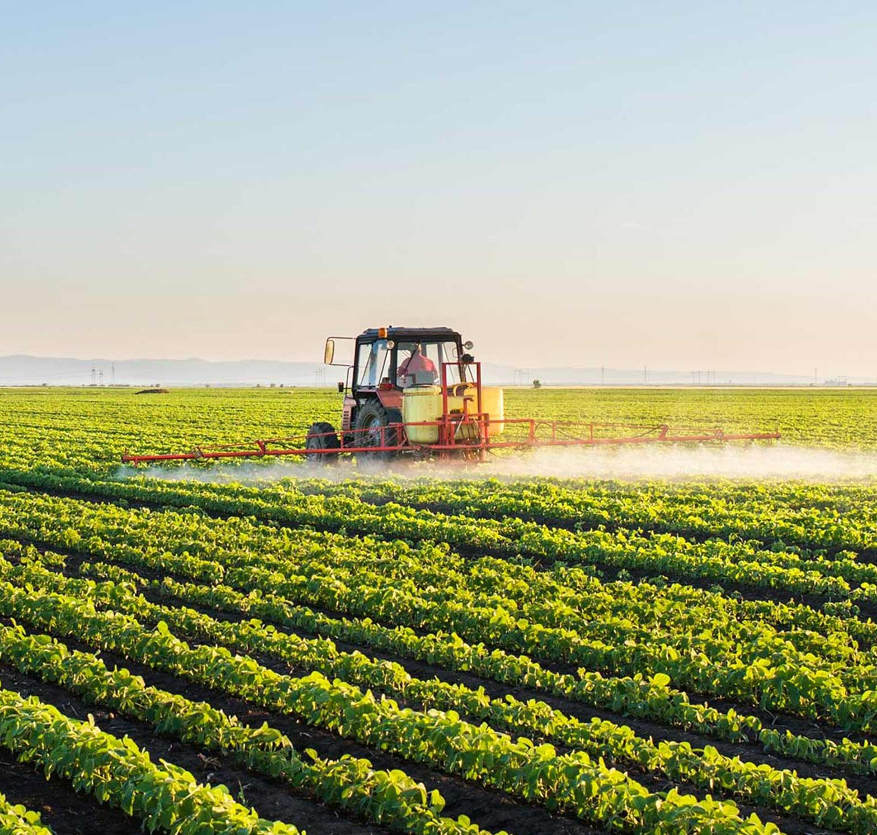
Kənd təsərrüfatı sığortası
Peyk görüntüləri məhsullara mümkün risk faktorlarının vurduğu zərəri müəyyən etmək və təsdiqləmək üçün istifadə edilə bilər.

Slide 14
Azərbaycan Respublikasının Kosmik Agentliyi (Azərkosmos)
WEB MƏHSULLARI
Azərkosmos Məxfi Mülkiyyətidir

Slide 15
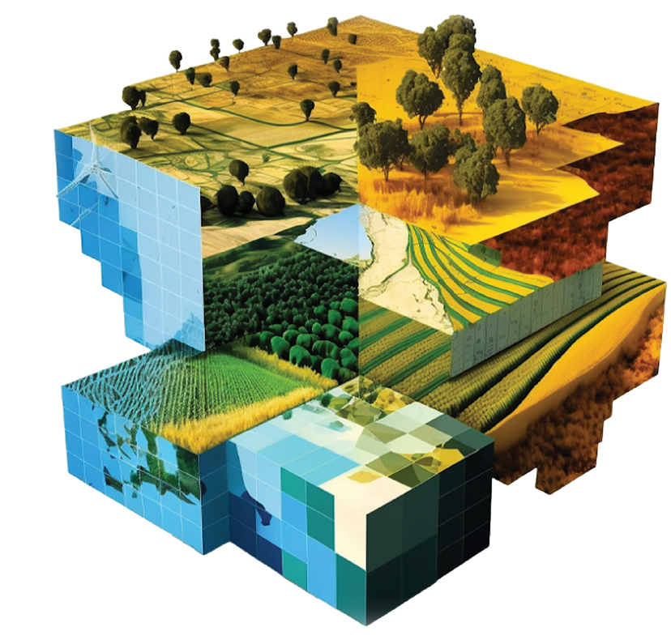
WebGIS
“WebGIS” internet üzərindən coğrafi informasiya sistemlərinin gücündən istifadə edən və istifadəçilərə veb-brauzerlər vasitəsilə məkan məlumatlarına daxil olmaq və idarə etmək imkanı verən bir vasitədir. Bu texnologiya birdən çox istifadəçiyə eyni vaxtda coğrafi məlumatlarla işləməyə və təhlil etməyə imkan verən real vaxt rejimində əməkdaşlığı və məlumat mübadiləsini asanlaşdırır. Bu platforma şəhərsalma, kadastr, kənd təsərrüfatı, ətraf mühit və ekologiya, fövqəladə halların idarə edilməsi və digər sahələrdə tətbiq olunur və qərarvermə prosesində dəyərli informasiya təmin edir. Müasir rəqəmsal mühitdə güclü alətlərdən biri olan bu proqramın əlçatanlığı və genişlənmə imkanları qurumlar tərəfindən məkan məlumatlarını effektiv şəkildə xəritələndirməyə, təhlil etməyə və paylaşmağa imkan verir.
Azərkosmos Məxfi Mülkiyyətidir

Slide 16
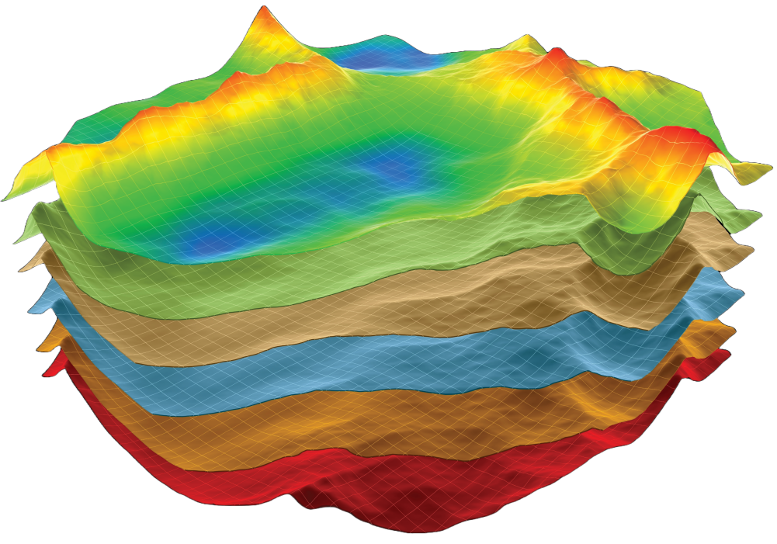
Farmer App
Əkin prosesinin daha optimal və düzgün həyata keçirilməsi təmin edən “Farmer App” proqramı müxtəlif məlumat mənbələrinin vahid verilənlər bazasında toplanması və analizlərin aparılmasına imkan yaradır. Proqramın əsas məqsədi tələb olunan əkin sahəsi ilə əlaqədar peyk təsvirləri əsasında monitorinqin aparılması və nəticədə fermerin hazırkı təsərrüfatı ilə əlaqədar müxtəlif indekslər üzrə (NDVI, NDWI, NDRE) məlumatların avtomatik əldə edilməsindən ibarətdir. Bundan əlavə, poqram istifadəçini bitkilərin vegetasiya mərhələləri haqqında məlumatlandırır, torpaq sahəsindəki dəyişiklikləri hərtərəfli təhlil edərək müvafiq məlumatları istifadəçiyə effektiv şəkildə çatdırır.
Azərkosmos Məxfi Mülkiyyətidir

Slide 17
Diqqətiniz üçün təşəkkür edirik!
Azərbaycan Respublikasının Kosmik Agentliyi (Azərkosmos)
Peşəkar komandamız sizi maraqlandıran sual və sorğularınıza cavab verməyə hər zaman hazırdır.
+994 12 310 00 55
aeo@azercosmos.az
www.azercosmos.az

